Slide 1
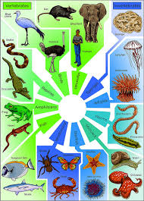
আজকের মাল্টিমিডিয়া ক্লাস রুমে স্বাগতম

Slide 2
পরিচিতি
দেলওয়ারা বেগম
সহকারি শিক্ষক (বি,এসসি)
আলতাদীঘি স্নাতক মাদ্রাসা,শেরপুর, বগুড়া।
মোবাইল নং- ০১৭২৮২৪৭৯১০
ই-মেইল: delwara1979@gmail.com
শ্রেণিঃ৬ষ্ট
বিষয়ঃ বিজ্ঞান
অধ্যায়ঃ ২য়
পাঠঃ ৮
সময়ঃ ৪৫ মিনিট
তারিখঃ ১৯/০১/২০২০ ইং

Slide 3
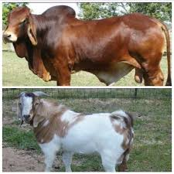
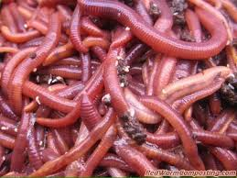
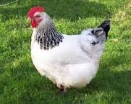
চিত্রে কী কী দেখতে পাচ্ছো?
কি ধরনের প্রাণী?
কি ধরনের প্রাণী?
গরু, ছাগল, মুরগি,কেঁচো, প্রজাপতি।
এগুলোকে কী বলা হয়?
প্রাণী
অমেরুদন্ডী প্রাণী
মেরুদন্ডী প্রাণী

Slide 4
আজকের পাঠ
মেরুদন্ডী ও অমেরুদন্ডী প্রাণী

Slide 5
পাঠ শেষে শিক্ষার্থীরা..................
১। মেরুদন্ডী ও অমেরুদন্ডী প্রাণীর সংজ্ঞা বলতে পারবে;
২। মেরুদন্ডী ও অমেরুদন্ডী প্রাণীর বৈশিষ্ট্য ব্যাখ্যা করতে পারবে;
৩। মেরুদন্ডী প্রাণীর শ্রেণী বিভাগ করতে পারবে।

Slide 6
একক কাজ
যে সকল প্রাণীর ঘাড় থেকে শুরু করে কোমরের শেষ পর্যন্ত পিঠের মাঝখান বরাবর শক্ত লম্বা হাড়ের দন্ড আছে তাদেরকে মেরুদন্ডী প্রাণী বলে।যেমন- মানুষ।
মেরুদন্ডী ও অমেরুদন্ডী প্রাণী কাকে বলে?
যে সকল প্রাণীর ঘাড় থেকে শুরু করে কোমরের শেষ পর্যন্ত পিঠের মাঝখান বরাবর শক্ত লম্বা হাড়ের দন্ড নেই তাদেরকে অমেরুদন্ডী প্রাণী বলে।যেমন- মাছি ।

Slide 7
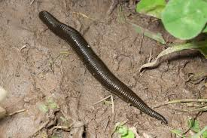
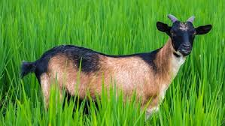
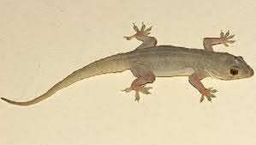
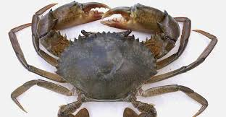
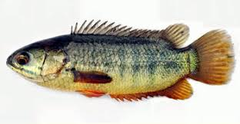
নিচের প্রাণীগুলো কে কোন শ্রেণীর তা বলার চেষ্টা করো
প্রাণী | মেরুদন্ডী প্রাণী | অমেরুদন্ডী প্রাণী

Slide 8
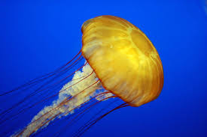
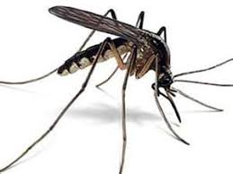
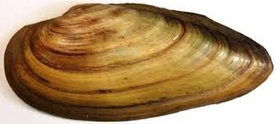
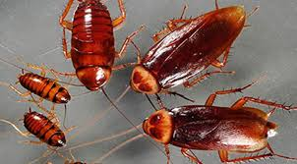
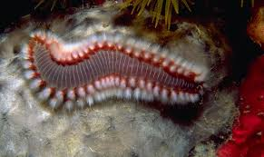
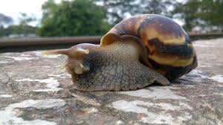
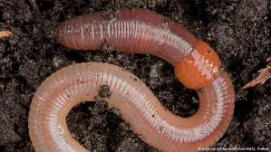
নিচের ছবিগুলো দেখ এবং এদের বৈশিষ্ট্য বলার চেষ্টা কর
অমেরুদন্ডী প্রাণীর বৈশষ্ট্য
অমেরুদন্ডী প্রাণীদের মেরুদন্ড নেই, এদের দেহের ভেতরে কঙ্কাল থাকে না, চোখ সরল প্রকৃতির বা একটি চোখের মধ্যে অনেকগুলো চোখ থাকে যা পুঞ্জাক্ষি।এদের লেজ নেই। অ্যামিবা খুবই ছোট
অমেরুদন্ডী প্রাণী যা খালি চোখে দেখা যায় না।
কেচোঁ, জোকঁ একদলভুক্ত অমেরুদন্ডী প্রাণী,এদের দেহ অনেকগুলো খন্ডে বিভক্ত থাকে।
শামুক ও ঝিনুক আরেক দলভুক্ত প্রাণী, এদের দেহে খন্ডে খন্ডে বিভক্ত নয় এবং দেহ সাধারণত শক্ত খোলসে আবৃত থাকে।এদের পা গুলো মাংসল।
জেলী মাছ
প্রবালকীট
এরা পতঙ্গ দলভুক্ত অমেরুদন্ডী প্রাণী। পৃথিবীতে পতঙ্গ শ্রেণিভুক্ত প্রাণীদের সংখ্যা সবচেয়ে বেশি।এদের দেহ তিনটি অংশে বিভক্ত যথা- মস্তক, বক্ষ, উদার।এদের সন্ধিযুক্ত পা ও পুঞ্জাক্ষি থাকে।
এদের দেহের ভিতর একটা ফাঁপা গহবর বা সিলেন্টেরন থাকে।এদের দেহে একটি মাত্র ছিদ্র থাকে।এই ছিদ্রপথে এরা খাদ্য গ্রহণ করে আবার বর্জ্য পদার্থ বের করে দেয়।

Slide 9
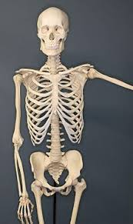
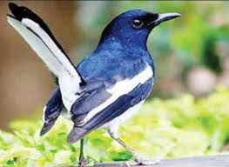
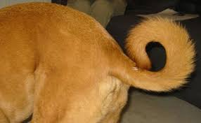
এবার বলার চেষ্টা কর মেরুদন্ডী প্রাণীর কী কী বৈশিষ্ট্য থাকতে পারে।
এদের মেরুদন্ড আছে।দেহের ভিতর কঙ্কাল থাকে।পাখনা বা দুজোড়া পা থাকে।চোখ সরল প্রকৃতির।মানুষ ছাড়া সকল মেরুদন্ডী প্রাণীর লেজ থাকে। এরা ফুলকা বা ফুসফুসের সাহায্যে শ্বাসকার্য চালায়।

Slide 10
জোড়ায় কাজ
মেরুদন্ডী ও অমেরুদন্ডী প্রাণীর প্রধান প্রধান বৈশিষ্ট্য গুলো লিপিবদ্ধ কর।

Slide 11
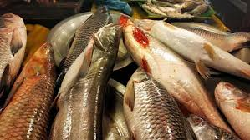
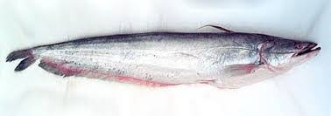
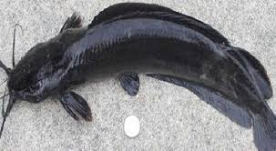
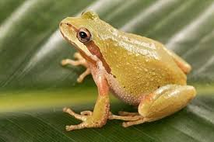
মেরুদন্ডী প্রাণীদের বৈচিত্র্যের ভিত্তিতে পাঁচটি শ্রেণিতে ভাগ করা যায় যথা-
বলোত মৎস শ্রেণিভুক্ত প্রাণী কোন গুলো?
ভেবে বলো উভচর প্রাণী কারা?
মৎস শ্রেণিভুক্ত প্রাণী
উভচর শ্রেণিভুক্ত প্রাণী
সরীসৃপ শ্রেণিভুক্ত প্রাণী
পক্ষী শ্রেণিভুক্ত প্রাণী
স্তন্যপায়ী শ্রেণিভুক্ত প্রাণী
সকল মাছ মৎস শ্রেণিভুক্ত প্রাণী।বেশির ভাগ মাছের গায়ে আঁইশ থাকে।এরা ফুলকার সাহায্যে শ্বাসকার্য চালায়। এদের পাখনা আছে পাখনার সাহায্যে সাঁতার কাঁটে।
এদের জীবনে কিছু সময় ডাঙ্গায় ও কিছু সময় পানিতে বাস করে।এদের ত্বকে লোম, আঁইশ বা পালক কিছুই থাকে না। ব্যাঙাচি অবস্থায় এরা ফুলকা ও পরিণত অবস্থায় ফুসফুসের সাহায্যে শ্বাসকার্য চালায়।

Slide 12
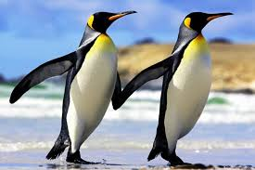
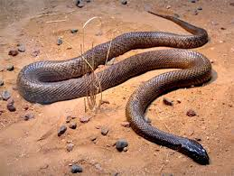
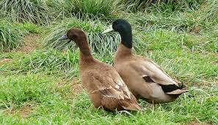
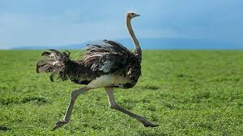
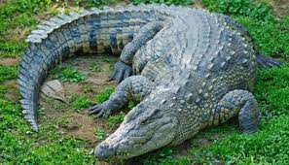
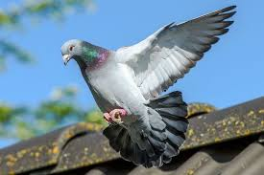
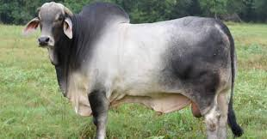
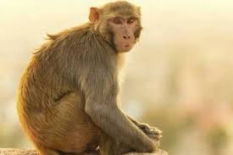
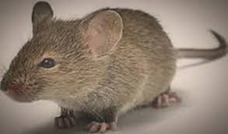
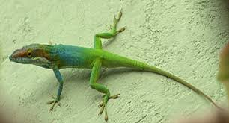
বলোত সরীসৃপ শ্রেণীভুক্ত প্রাণী কারা হতে পারে?
বলোত পক্ষী শ্রেণীভুক্ত প্রাণী কারা?
এবার বলোত স্তন্যপায়ী শ্রেণীভুক্ত প্রাণী কারা ?
মানুষ,বানর,ইঁদুর,কুকুর, বিড়াল ইত্যাদি স্তন্যপায়ী পাণী।বাচ্চা মায়ের দুধ খেয়ে বড় হয় এবং মায়েরা বাচ্চা প্রসব করে। স্তন্যপায়ী প্রাণী মাছ, ব্যাঙ, সাপ, পাখি ইত্যাদি প্রাণী থেকে বুদ্ধিমান। এদের মস্তিষ্ক ও দেহের গঠণ বেশ উন্নত।
টিকটিকি, কুমির, সাপ, গিরগিটি ইত্যাদি সরীসৃপ শ্রেণীভুক্ত প্রাণী। এরা বুকে ভর দিয়ে চলে।আঙুলে নখ থাকে, পাড়ে,ডিম ফুটে বাচ্চা হয়। ফুসফুসের সাহায্যে শ্বাসকার্য চালায়।
উট পাখি
পেঙ্গুইন
হাঁস,মুরগি,কবুতর,দোয়েল ইত্যাদি পাখি পক্ষী শ্রেণিভুক্ত প্রাণী।এদের দেহ পালক দিয়ে আবৃত থাকে।পালক পাখি চেনার একটা প্রধান বৈশিষ্ট্য।পাখি ডিম পাড়ে। ডিম থেকে বাচ্চা হয়।
এরা উড়তে পারে না

Slide 13
নমূনা ছক
 | কাক | রুই মাছ | টিকটিকি | সোনা ব্যাঙ | ইলিশ মাছ | কুকুর | মুরগি | সাপ | ছাগল
দেহ আবরক লোম আছে পালক আছে আঁইশ আছে কিছুই নেই
উপাঙ্গসমূহ ডানা আছে পা আছে কিছুই নেই
মুখ-গহবর সহজে দাঁত দেখা যায় দাঁত ছোট দাঁত নেই
দলগত কাজ
স্লাইডের নমূনা ছকটি খাতায় এঁকে নিয়ে পূরণ কর। প্রতিটি প্রাণীর নিচে তিনটি বৈশিষ্ট্যের যেকোন একটিতে টিক চিহ্ন দাও।

Slide 14
মূল্যায়ন
১। কোন প্রাণী সবচেয়ে বুদ্ধিমান?
২। কোন প্রাণীর দেহে একটি মাত্র ছিদ্র থাকে?
৩। মেরুদন্ডী প্রাণী কয়ভাগে বিভক্ত এবং কী কী ?

Slide 15
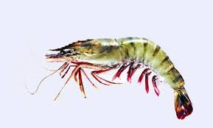
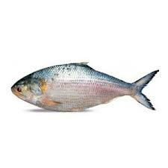
বাড়ির কাজ
চিত্র- A (চিংড়ি )
চিত্র- B (ইলিশ মাছ)
(ক) মেরুদন্ডী ও অমেরুদন্ডী প্রাণী কাকে বলে?
(খ) কুনো ব্যাঙকে উভচর প্রাণী বলা হয় কেন? ব্যাখ্যা কর।
(গ) A ও B চিত্রের প্রাণীর পার্থক্য লিখ।
(ঘ) আমাদের জীবনে প্রাণীর প্রয়োজনীয়তা আলোচনা কর।

Slide 16
ধন্যবাদ

